Slide 1


Slide 2
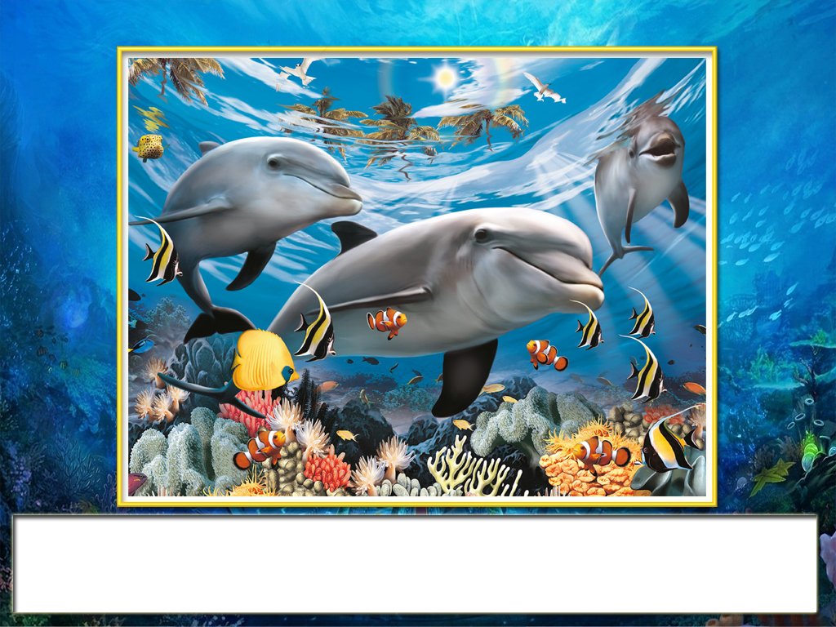
1
2
3
4
5
6
7
8
9

Slide 3
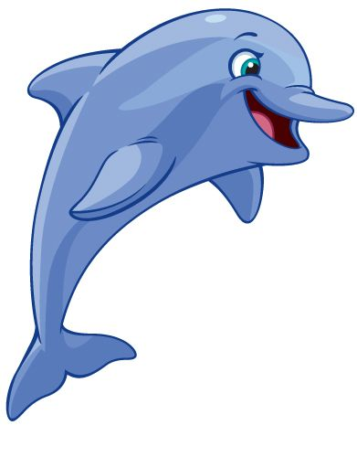

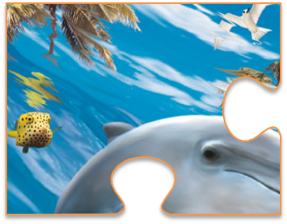
Друг за другом мчится стая, волны телом разрезая,
То хвосты, то снова спины, кто вперёд, плывут

Slide 4

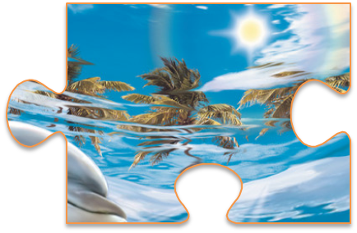
Вот просторы океана
Бороздит гора с фонтаном,
Бьёт хвостом, вода кипит -
Проплывает важно.

Slide 5
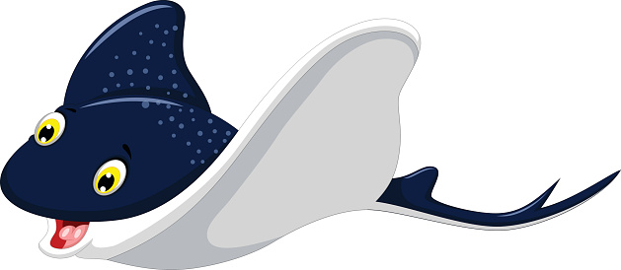
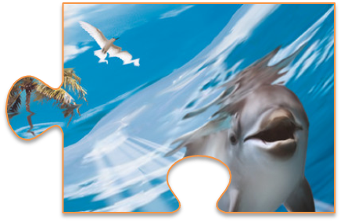
Плоский он. Размером разный.
Хвост его бичеобразный.
Лишь один несёт отряд
Электричества заряд!

Slide 6

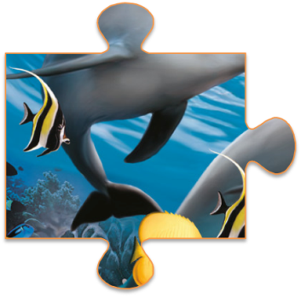
Короткое тело покрыто шипами!
Шипами умело сразится с врагами.
Раздуется важно, как шарик. И всё ж…
Порою хоть страшно, плывёт.

Slide 7
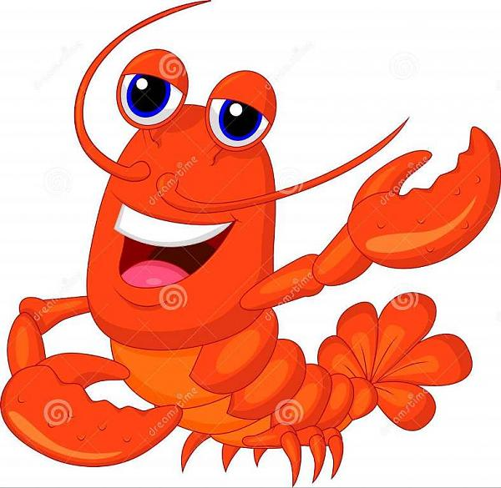
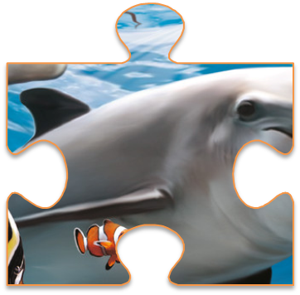
По всем морям оставил след,
И лишь в Балтийском море – нет,
Имеет панцирь как футляр,
Десятиногий рак.

Slide 8
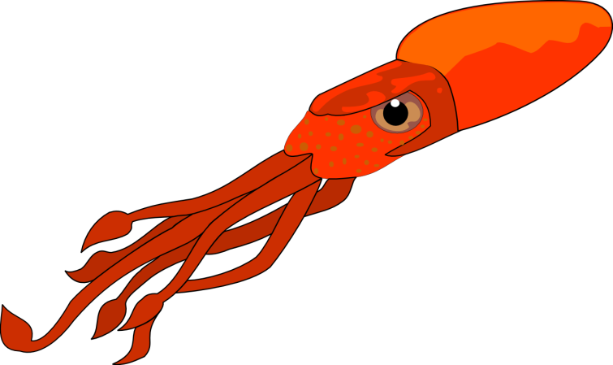
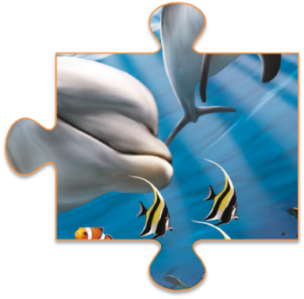
Головоногий то моллюск -
Десяток рук, присоски плюс.
Довольно крупный экземпляр.
А как зовут его?

Slide 9

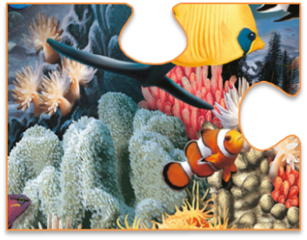
Из иглокожих, но красиво
В морской пучине это диво.
Пять рук обычно - пять лучей!
Бывает хищной. Образ чей?

Slide 10
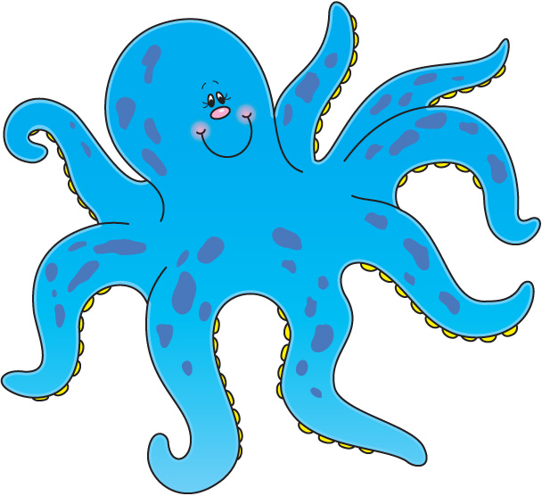
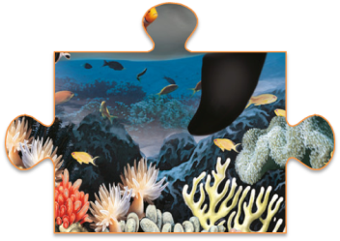
Симпатичный он на вид,
Хоть бывает ядовит!
У моллюска – восемь ног.
То придонный…

Slide 11
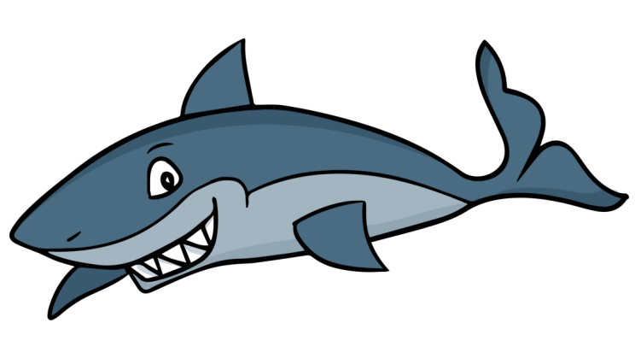
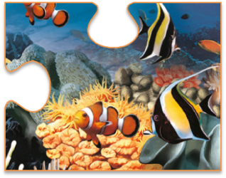
Как торпеда с плавниками.
С очень страшными клыками!
Острым нюхом жертву чует,
Днём и ночью всё кочует.

